Slide 1
Теплові явища, що супроводжують розчинення речовин. Поняття про кристалогідрати
Дубик Тетяна Іванівна,
учитель хімії .
Вара Олена Миколаївна,
учитель хімії, біології.
Маньківський НВК “Загальноосвітня школа I – III ступенів – гімназія ”
Маньківської районної ради
Черкаської області

Slide 2
Мета уроку:
● формувати знання учнів про теплові явища;
● з’ясувати внутрішню суть процесу розчинення;
● дати уявлення про теплові явища, що супроводжують процес розчинення;
● познайомити з новим типом розрахункових завдань із термохімічних рівнянь реакції;
● повторити класифікацію хімічних реакцій за кількістю і якістю речовин, що беруть участь у реакції.

Slide 3
Давайте піднесемо руку до свічки, що ви відчуваєте? Про які реакції йде мова в даному вірші? Які ознаки цих реакцій?
Знають всі: без вогню
Не прожить ні єдиної днини.
На вогні готують їжу,
Він нам світить уночі,
Як на вулиці морози –
Він працює у печі.
Подивіться-но, друзі, навкруг-
Вогонь для людини-
Найнадійніший друг!
Тепло

Slide 4
Тепловий ефект розчинення
Розчинення - фізико-хімічний процес
Руйнування кристалічної решітки
Гідратація
Поглинання тепла –
ендотермічний процес
Виділення тепла-
екзотермічний процес
луги
кислоти
гази
Солі (крім хлориду натрія)

Slide 5
Класифікація реакцій по термохімічну ефекту
Екзотермічні
S + O₂ = SO₂ + Q
CaO + H ₂O =Ca(OH)₂ + Q
СH₄ + 2 O₂ = СO₂ + 2 H₂О + 890 кДж
Ендотермічні
N₂ + O₂ = 2 NO – Q
CaCO₃ = CaO + CO₂ - Q
H ₂O = H₂ + O₂ - Q

Slide 6
Демонстрація
Взаємодія Mg з кислотою.
1) У пробірку з порошком магнію (Mg) долити обережно, по краплях 0,5 мл розчину кислоти HCl, що спостерігаєте?
2) Акуратно торкніться нижньої частини пробірки. Спостереження і рівняння реакції записати в зошит.

Slide 7
Демонстрація
Розчинення азотного добрива у воді
1) У пробірку з білою кристалічною речовиною долийте воду, струсіть.
2) Спробуйте на дотик пробірку. Спостереження запишіть в зошит.

Slide 8
Тепловий ефект хімічної реакції
Q - це кількість теплоти, що виділяється або поглинається в ході хімічної реакції.
Одиниці виміру: Дж; кДж.

Slide 9
Хімічні рівняння, в яких вказуються парниковий ефект, називаються термохімічними.
У термохімічних рівняннях вказують агрегатний стан речовини, так як одна і та ж речовина в різних агрегатних станах має різну енергію. СH₄ (г) + 2O₂ (г) = СO₂ (г ) + 2H ₂О (г) + 890 кДж

Slide 10
Тепловий ефект прямої реакції завжди дорівнює тепловому ефекту зворотної реакції з протилежним знаком.
Це означає, що при утворенні будь-якого з'єднання виділяється (поглинається) стільки ж енергії, скільки поглинається (виділяється) при його розпаді на вихідні речовини, наприклад:
2 H₂(г) + O₂(г) = 2 H₂О(р) + 572 кДж
(горіння водню в кисні)
2 H₂О(р) + 572 кДж = 2 H₂(г) + O₂(г)
(розкладання води електричним струмом)

Slide 11
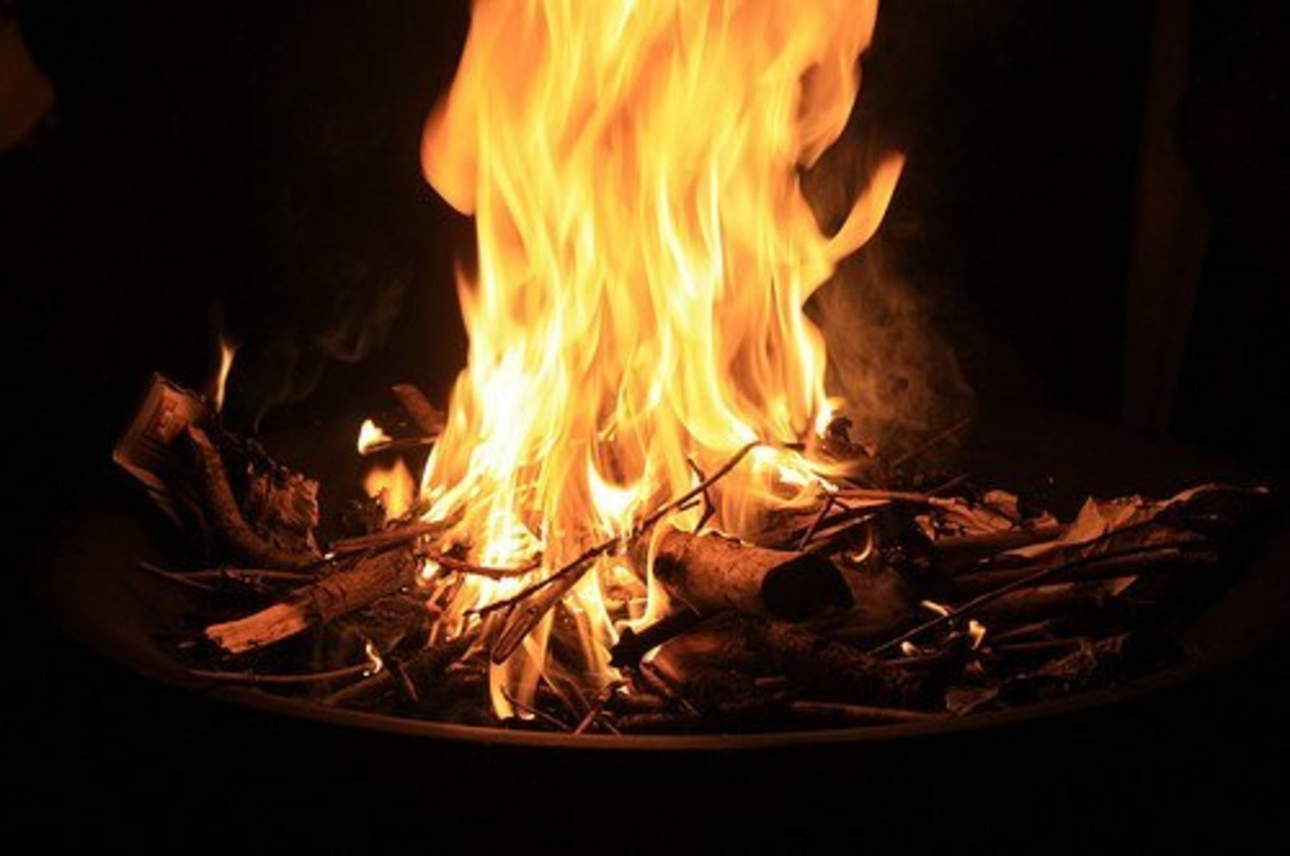
Усі реакції супроводжуються тепловим ефектом

Slide 12
Вивченням теплового ефекту хімічних реакцій займався Герман Іванович Гесс
Вчений сформулював основний закон термохімії - «закон сталості сум теплот» в 1840 р., який, згодом отримав назву закону Гесса, а Германа Івановича вважають основоположником термохімії.

Slide 13
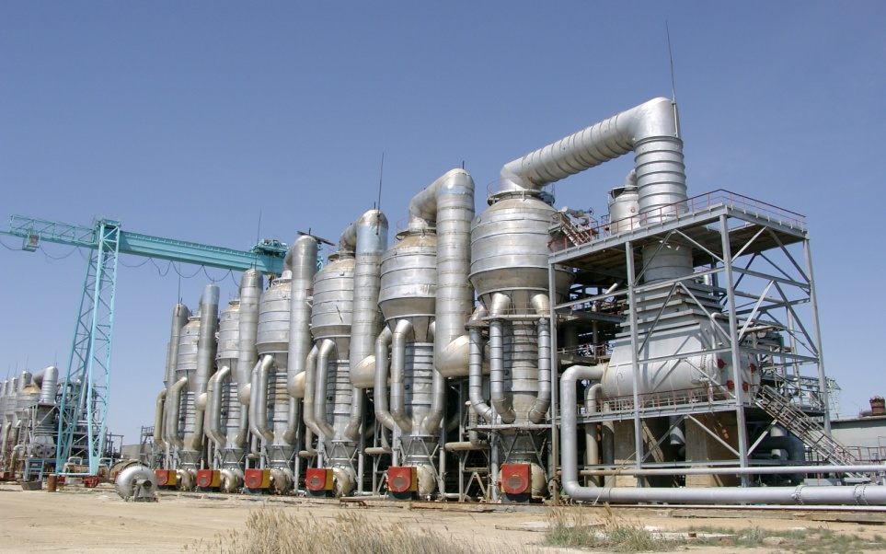
Знання про теплові ефекти хімічних реакцій мають велике практичне значення
У хімічній промисловості теплові ефекти потрібні для розрахунку кількості теплоти для нагрівання реакторів, в яких йдуть ендотермічні реакції. В енергетиці за допомогою теплоти згорання палива розраховують вироблення теплової енергії.

Slide 14
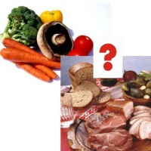
Лікарі-дієтологи використовують теплові ефекти окиснення харчових продуктів в організмі для складання правильних раціонів харчування не тільки для хворих, але і для здорових людей - спортсменів, працівників різних професій. За традицією для розрахунків тут використовують не джоулі, а інші енергетичні одиниці - калорії
(1 кал = 4,1868 Дж).

Slide 15
Кристалогідрати
охолодження
Насичений розчин
Кристалогідрат
кристалізація
блакитний
білий
t
CuSO₄•5 H₂O = CuSO₄ + 5 H₂O
Пентагідрат сульфату міді
Кристалізаційна вода

Slide 17
Термохімічні розрахунки
При визначенні виділення чи поглинання енергії в результаті хімічної реакції користуються правилом:
кількість теплоти прямо пропорційна кількості речовин, що вступили в реакцію і утворилися в результаті неї.

Slide 18
Розв’язування задач
Завдання 1.
Використовуючи термохімічне рівняння реакції 2 H₂ O (р) = 2 H₂ (г) + O₂ (г) - 572кДж, визначте, яку кількість теплоти треба затратити на розкладання 72 г води.
дано: Розв’язання:
m (H₂ O) = 72г 1. Визначаємо кількість речовини води n = m / M,
Q₁ - ? M (H₂ O) = 1 ∙ 2 + 16 = 18 (г / моль); n (H₂ O) = 72г: 18г / моль = 4 моль
2. Запишемо термохімічне рівняння реакції, склавши пропорцію і визначимо кількість теплоти.
2 H₂ O (р) = 2 H₂ (г) + O₂ (г) - 572кДж
2 моль 571 кДж
4 моль х кДж
Х = 4 моль * 571 кДж / 2 моль
Х = 1144 кДж
Відповідь: 1144кДж
2

Slide 19
Розрахунки за термохімічними рівняннями реакцій
Завдання 2.
Визначте тепловий ефект реакції 2SO₂(г) + O₂ (г) = 2SO₃(г) + Q, якщо прореагував оксид сірки (IV) об'ємом 67,2л (н.у.), і при цьому виділилося 294 кДж теплоти.
дано: Розв’язання:
Q = 294 кДж 1. Запишемо термохімічне рівняння реакції.
V (SO₂) (н.у.) = 67,2л 67,2л 294 кДж
Q -? 2SO₂(г) + O₂ (г) = 2SO₃(г) + Q
2 моль
2. Яка кількість оксиду сірки (IV) займає обсяг 67,2л n = V / Vm
n = 67,2л: 22,4 л / моль = 3 моль.
3. Визначаємо тепловий ефект хімічної реакції.
3 моль - 294 кДж 3моль: 2моль = 294кДж: Q
2SO₂(г) + O₂ (г) = 2SO₃(г) + Q = 2моль ∙ 294кДж: 3моль = 196кДж
4. Термохімічне рівняння реакції 2SO₂(г) + O₂ (г) = 2SO₃(г) + 196кДж
Відповідь: Q = 196кДж

Slide 20
Самостійне розв’язування:
1) Згідно термохімічного рівняння реакції
СН₄ (г) + 2О₂ (г) = СО₂ (г) + 2Н ₂О (г)+ 802кДж кількість теплоти, що виділилася при згоранні 24г метану дорівнює:
а) 1604 кДж б) 1203 кДж в) 601,5 кДж г) 401 кДж.
2) В результаті реакції, термохімічне рівняння якої
4NH₃ (г) + 5О₂ (г)=4NO (г)+ 6Н ₂О(г)+902кДж, виділилося 1127, кДж теплоти. Обсяг (н.у.) утворився при цьому оксиду азоту (II) дорівнює:
а) 112л б) 11,2л в) 89,6л г) 896л.

Slide 21
Що досконало вивчиш, довго пам'ятатимеш
-З реакціями якого типу ми познайомилися на уроці?
-Чим екзотермічні реакції відрізняються від ендотермічних?
-Що таке парниковий ефект реакції?
-Які дані потрібно обов'язково вказувати при складанні термохімічних рівнянь?
- Наведіть приклади екзо- та ендотермічних реакцій.

Slide 22
Домашнє завдання
Опрацювати § 15 ,
виконати вправи 3,4 ст. 98

Slide 23
Список використаних джерел:
Література:
Буринська. Н.М., Величко Л.П. Хімія: 9: підруч. для загальноосвіт. навч. закл./ Н.М.Буринська, Л.П. Величко – К.; Ірпінь: Перун, 2009. – 232 с.: іл.
Гриньова М.В., Шиян Н.І. Хімія: довідник для абітурієнтів та школярів загальноосвітніх навчальних закладів: навчально – методичний посібник.- К.: Літера ЛТД, 2009. – 464 с.
Хомченко И.Г. Общая химия: Учебник для техникумов. М.: Химия, 1987. 464с.
Інтернет – ресурси:
https://uk.wikipedia.org/wiki

